Slide 1

Квадрат суми та квадрат різниці
7 клас НУШ

Slide 2
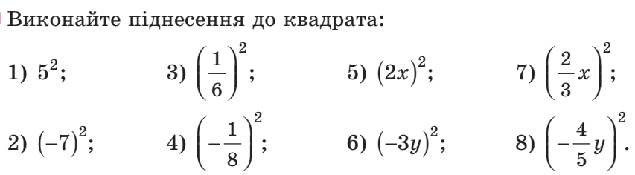
Розминка

Slide 3
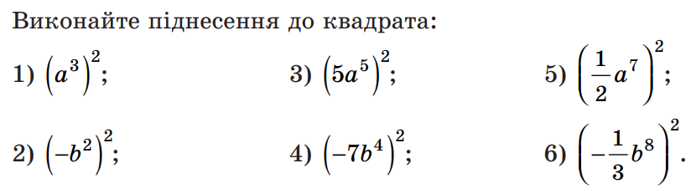
Розминка

Slide 4
Сьогодні на уроці
Які тотожності називають формулами скороченого множення?
Формули для обчислення квадрата суми двох одночленів та квадрата різниці двох одночленів

Slide 5
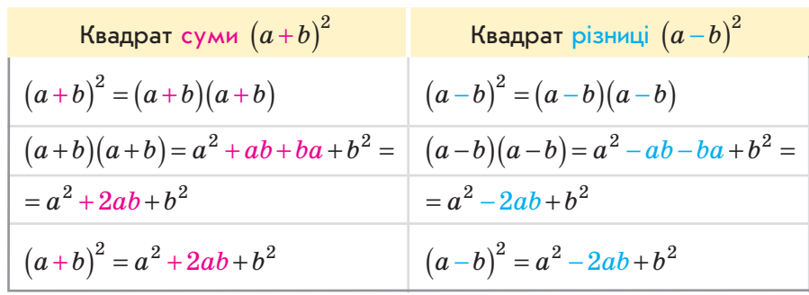
Перетворення квадрата двочлена у многочлен

Slide 6
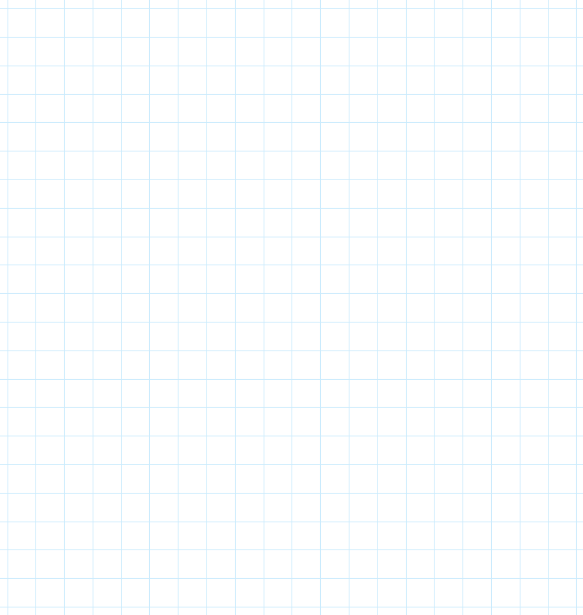

Приклад
Перетворіть квадрат двочлена у тричлен:

Slide 7
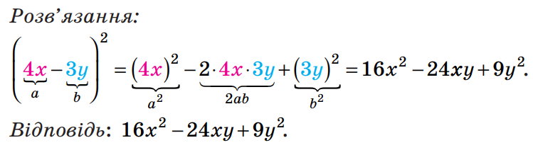
Розв’язок

Slide 8

Приклад
Піднесіть вираз до квадрата:

Slide 9
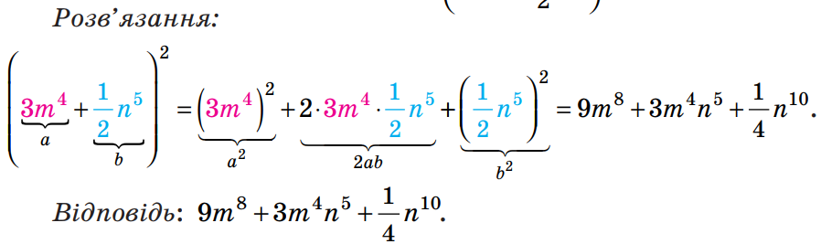
Розв’язок

Slide 10
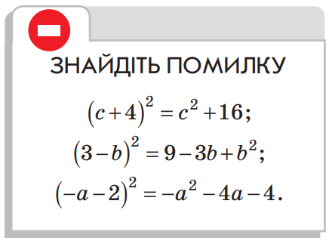
Знайди помилку

Slide 11
Інтерактивні вправи
https://wordwall.net/uk/resource/64711319/%D0%B0%D0%BB%D0%B3%D0%B5%D0%B1%D1%80%D0%B0/%D0%BA%D0%B2%D0%B0%D0%B4%D1%80%D0%B0%D1%82-%D1%81%D1%83%D0%BC%D0%B8-%D1%82%D0%B0
https://wordwall.net/uk/resource/87809542/%D0%BA%D0%B2%D0%B0%D0%B4%D1%80%D0%B0%D1%82-%D1%81%D1%83%D0%BC%D0%B8-%D1%82%D0%B0-%D0%BA%D0%B2%D0%B0%D0%B4%D1%80%D0%B0%D1%82-%D1%80%D1%96%D0%B7%D0%BD%D0%B8%D1%86%D1%96
https://wordwall.net/uk/resource/93150055/%D0%B0%D0%BB%D0%B3%D0%B5%D0%B1%D1%80%D0%B0/%D0%BA%D0%B2%D0%B0%D0%B4%D1%80%D0%B0%D1%82-%D1%81%D1%83%D0%BC%D0%B8-%D1%82%D0%B0

Slide 12
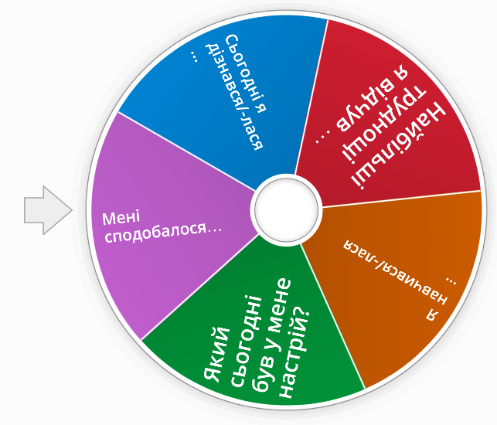
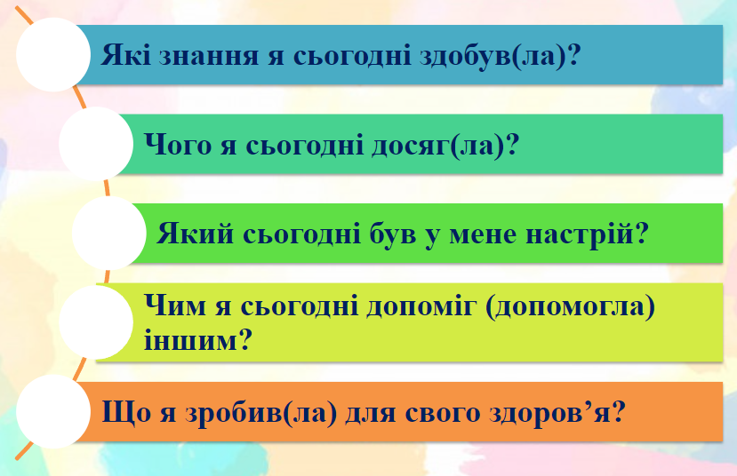
Підсумок уроку
https://wordwall.net/uk/resource/64139896/продовж-речення-підсумок-уроку

Slide 13
Домашнє завдання
Повторити матеріал § 16
Розв'язати № 676, 680

